Slide 1
Ордена и медали Великой Отечественной войны
Объединение «Начальное техническое моделирование»

Slide 2
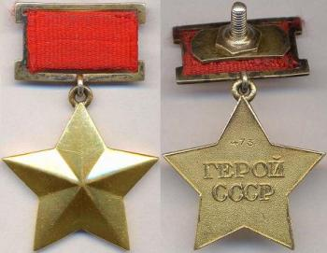
Медаль «Золотая звезда»

Slide 3
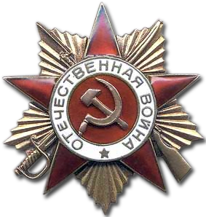
Орден Отечественной войны

Slide 4
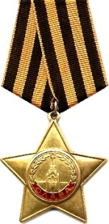
Орден Славы

Slide 5
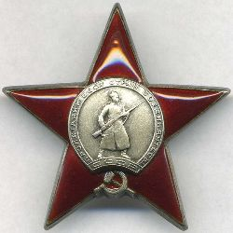
Орден Красной Звезды

Slide 6
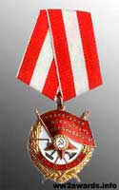
Орден Красного Знамени

Slide 7
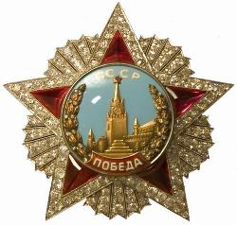
Орден Победы

Slide 8
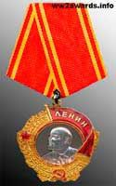
Орден Ленина

Slide 9
Орден Суворова

Slide 10
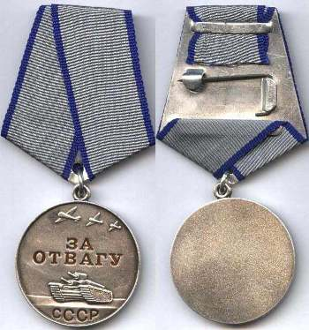
Медаль «За отвагу»

Slide 11
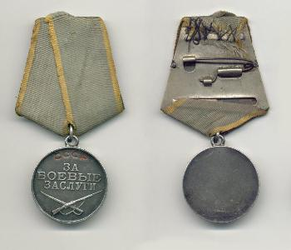
Медаль «За боевые заслуги»

Slide 12
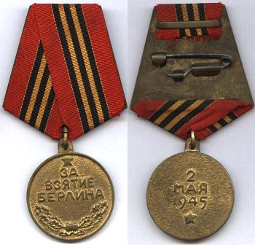
Медаль «За взятие Берлина»

